Slide 1

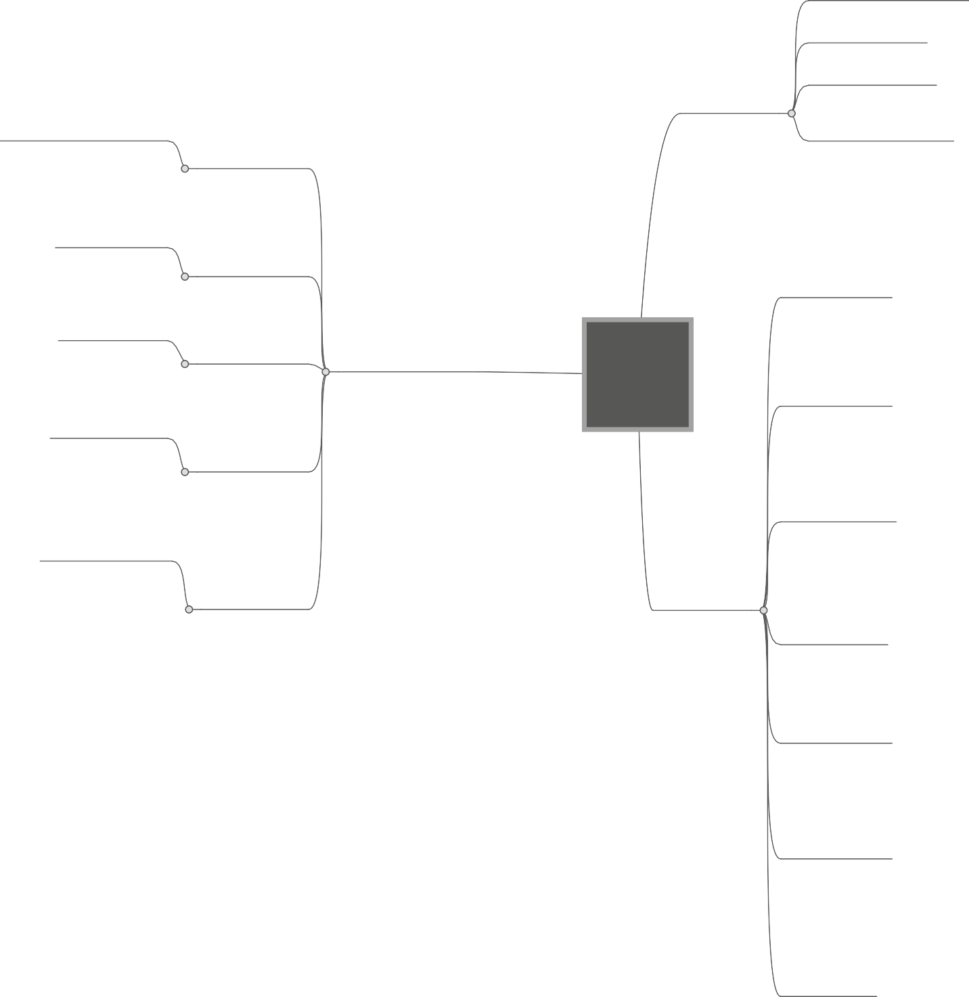



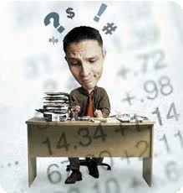



Definicion
Es quien ha convertido una idea en un proyecto.
Genera innovacion
Tiene conocimientos
Es capaz de luchar ante cualquier inconveniente
Visionario
Inversionista
Persuasivo
Intuitivo
Especialista
Se adelanta a las tendencias del momento y pone su esfuerzo y negocio en sectores o productos que serán la clave en un futuro.
Busca rentabilizar su dinero con proyectos novedosos.
Creatividad
Tipos de emprendedor
Quien arrastra y convence.
Persistencia
Sabe donde está el negocio.
Emprendedor
Trabajo en equipo
Suele tener un perfil más técnico.
Caracteristicas
.
Autoestima
Organización
Emprendedor

